Slide 1

Kinder- &
Jugendschutz
Schulung
EC Wilferdingen
Notes:
ANDACHT
Hier könnt ihr gerne mit einem eigenen kurzen geistlichen Gedanken und Gebet starten.
Danach eine kurze Hinfürhung aufs Thema.
Wesentlich ist hier deutlich zu machen, dass das nicht nur eine Pflichtschulung ist, muss man halt durch, sondern dass es darum geht die Dinge aufzufrischen, dass wenn die Freizeitsaison beginnt jeder präsent hat was in Sachen Kinder- und Jugendschutz zu beachten ist.

Slide 2




Studie zu sexualisierter Gewalt in der ev. Kirche
TRIGGER
Warnung
Seit 1946
Gesichert über Disziplinar-Akten:
1.259 Beschuldigte
2.225 Betroffene
Geschätzt:
3.500 Beschuldigte
9.400 Betroffene
Erforscht wurden nur hauptamtliche Täter
Notes:
Bitte sprecht vor Beginn der eigentlichen Schulung eine Triggerwarnung aus.
Weil gerade Menschen die selbereventuell Missbrauch erfahren haben, bei der Konfrontation mit dem Thema in starke Anspannungszustände kommen können.
Ich spreche daher folgende Empfehlung zu Beginn er Schulung aus:
„Achtet auf euch selbst, in der Schulung wird Missbrauch beim Namen genannt und wenn du merkst das wird dir gerade zu viel und es geht dir nicht gut, dann darfst du gerne rausgehen und eine Pause machen“

Slide 3
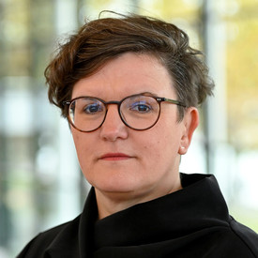
Studie zu sexualisierter Gewalt in der ev. Kirche
Nancy Janz Betroffene
TRIGGER
„Niemand hat sehen wollen, was da wirklich geschah. Niemand hat geholfen. Niemand hat verhindert, dass er weitermachte, bei vielen anderen jungen Frauen. Viele Taten hätten verhindert werden können. So viel Leid hätte nicht mehr sein müssen, so viele Brüche im Leben der jungen Frauen nach mir hätte es nicht geben müssen. Und das macht mich wütend. Hinschauen, helfen, handeln waren damals noch nicht das Credo in der Kirche und auch sonst in keinem gesellschaftlichen Bereich. Schweigen, wegschauen und darauf hoffen, dass alles gut wird, das war das, was mir begegnete, als ich vor über 20 Jahren den Missbrauch erlebte. Ist es heute anders?“
Warnung
Seit 1946
Gesichert über Disziplinar-Akten:
1.259 Beschuldigte
2.225 Betroffene
Geschätzt:
3.500 Beschuldigte
9.400 Betroffene
Erforscht wurden nur hauptamtliche Täter
https://chrismon.de/artikel/55297/ekd-forum-studie-zu-sexuellem-missbrauch-der-kirche-schockiert
Notes:
Manche haben die ForuM Studie der ev. Kirche Deutschland mitbekommen.
Nicht nur kath. Kirche hat Fälle von Missbrauch. Die Studie zeigt wieviele Fälle an der Spitze des Eisbergs sichtbar werden.
Die Studie hat dazu die Disziplinarakten von 1946 - heute gesichtet und kam zu den abgedruckten Zahlen
Die Zahlen sind jedoch noch schlimmer wenn man z.B. auch die Personalakten untersucht. Eine Landeskirche hat diese zur Verfügung gestellt und so entstanden die geschätzten Zahlen.
Wichtig ist die Zahlen betreffen nur Hauptamtliche Täter.
Ehrenamtliche Täter sind in dieser Studie nicht erfasst.
Das bedeutet die tatsächliche Dunkelziffer liegt deutlich höher.
Was tun wir damit … das sind Zahlen…
Anders wird es wenn wir Betroffene hören …
KLICK

Slide 4


Slide 5
Nancy Janz Betroffene
Studie zu sexuellem Missbrauch
in der ev. Kirche
„Niemand hat sehen wollen, was da wirklich geschah. Niemand hat geholfen. Niemand hat verhindert, dass er weitermachte, bei vielen anderen jungen Frauen. Viele Taten hätten verhindert werden können. So viel Leid hätte nicht mehr sein müssen, so viele Brüche im Leben der jungen Frauen nach mir hätte es nicht geben müssen. Und das macht mich wütend. Hinschauen, helfen, handeln waren damals noch nicht das Credo in der Kirche und auch sonst in keinem gesellschaftlichen Bereich. Schweigen, wegschauen und darauf hoffen, dass alles gut wird, das war das, was mir begegnete, als ich vor über 20 Jahren den Missbrauch erlebte.
Ist es heute anders?“
Seit 1946
Gesichert über Disziplinarakten:
1.259 Beschuldigte
2.225 Betroffene
Geschätzt:
3.500 Beschuldigte
9.400 Betroffene
Erforscht wurden nur hauptamtlich Täter
https://chrismon.de/artikel/55297/ekd-forum-studie-zu-sexuellem-missbrauch-der-kirche-schockiert
Notes:
Kurz zu Nancy Janz
Sprecherin der Betroffenenvereinigung
Ich verstehe ihre WUT
Weil nicht hingesehen wurde, obwohl sie etwas gesagt hat …
NICHTS PASSIERT
Ist es heute anders?
Wenn wir das hören, dann kann man schnell dabei sein und das tun was am einfachsten ist.
Oh die schlimme Landeskirche … wir zeigen auf die da. Das hat man schon bei der kath. Kirche geübt und schon sind die schlechten Gedanken weg.
Aber gerade hier liegt er Fehler…
Steffen Kern der Leiter von Gnadau hat in seinem Präsens Bericht folgendes gesagt:
„Wir dürfen nicht den Fehler machen, auf die Anderen zu zeigen und zu sagen das ist ihr Problem!“
Missbrauch geschieht auch bei uns im EC, LGV, LM, …
Bisher sehen wir es nur noch nicht …

Slide 6
Prävalenz in Deutschland
Vorkommen von Misshandlung
13,9%
12,4%
18,5%
der Deutschen haben
als Kinder o. Jugendliche
Sexualisierte Gewalt
erlebt
der Deutschen haben
als Kinder o. Jugendliche
Körperliche Gewalt
erlebt
der Deutschen haben
als Kinder o. Jugendliche
Emotionale Misshandlung
erlebt
Prävalenzen (%) der verschiedenen Formen von Kindesmisshandlung in einer für Deutschland bevölkerungsrepräsentativen Studie (erhoben mithilfe des Childhood Trauma Questionnaire) (N=2.510; in Anlehnung an Witt et al., 2017)
Notes:
Die Zahlen beziehen sich auf alle Deutsche, d.h. die Prozentzahl darf nicht auf die derzeitigen Kinder und Jugendlichen einfach übertragen werden.
Sie zeigt aber wieviele Menschen das sind …
13,9 % der Deutschen sind von 11,7 Mio von 84 Mio
12,4% = 10,4 Mio
18,5% = 15,5 Mio
Studie von 2017 der Uni Ulm…

Slide 7
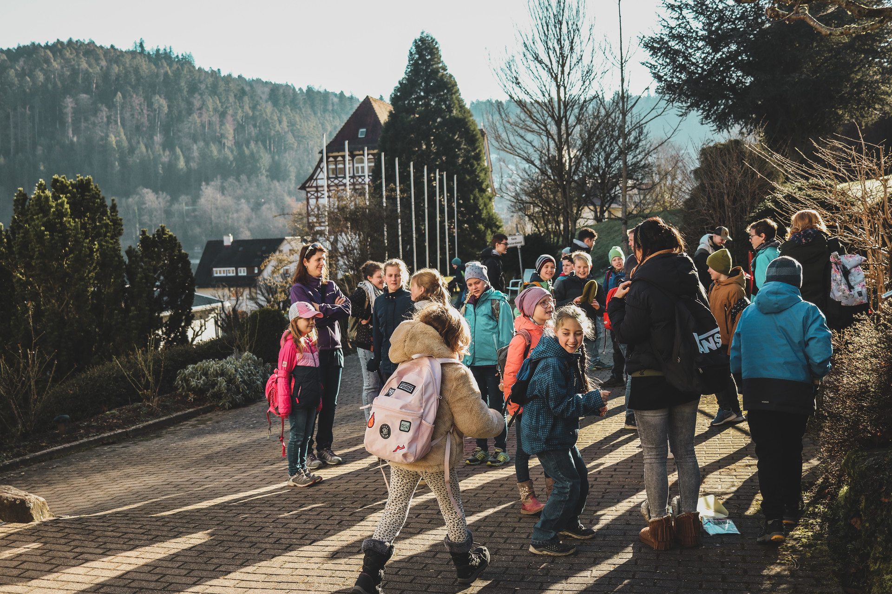
Was bedeutet das
für uns?
Jedes 3. Kind von Misshandlung betroffen
Jedes 7. Kind von sexualisierter Gewalt betroffen
Als Beispiel:
ProCamp 55 aus 400
Teencamp 33 aus 320
JS-Camp 14 aus 100
Teenfreizeit 7 aus 50
Witt et al. 2017. Child maltreatment in Germany: prevalence rates in the general population. Child and Adolescent Psychiatry and Mental Health 11, 47. https://doi.org/10.1186/s13034-017-0185-0
Notes:
Hier die Statistik an unserer TN angelegt.
Mal auf 10 Teilnehmer. Das entspricht einer Häufigen Gruppengröße bei uns.
Fast jedes dritte Kind deiner Gruppe könnte statistisch gesehen von einer Form des Missbrauchs betroffen sein.
Jedes siebte Kind musste statistisch gesehen sexuellen Missbrauch erleben
Besonders hilfreich ist es, wenn ihr es auf die Anzahl eurer Freizeit herunterbrecht.
Dazu nehmt ihr die Anzahl der erwarteten Teilnehmer und multipliziert die Zahl mal 0,139. Die erhaltene Zahl ist die statistische Wahrscheinlichkeit an Betroffenen bei euerer Freizeit. Das ist nur ein statistischer Wert und widerspiegelt natürlich nicht die Realität. Aber es verdeutlicht wie relevant das Thema Kinder- und Jugendschutz bei uns ist.
Die Wahrscheinlichkeit mit dem Thema als Mitarbeiter konfrontiert zu werden ist hoch, daher ist es wichtig zu wissen wie wir uns richtig verhalten.

Slide 8

Was ist sexualisierte Gewalt?
Was bedeutet das
für uns?
Dazu gehört:
  körperliche Übergriffe
  Exhibitionismus
  Voyeurismus
  Zeigen von pornografischen Bildern
  Unangebrachte sexualisierte Sprache
  Ausnützen der Machtposition gegenüber Ohnmachts- & Unreifeposition des Jugendlichen
Das sind:
YouPC 52 aus 380
JS - Tag 33 aus 320
KiMiFe 194 aus 1400
TMT 122 aus 880
Fast jedes dritte Kind von sexualisierter Gewalt betroffen
Notes:
Bevor du alle Formen der sexualisierten Gewalt einblendest. Stell die Frage was sie darunter verstehen.
Das hat den Hintergrund, dass es Wissen bei ihnen aktiviert und damit das lernen fördert. Gleichzeitig können Leute die schon mal dabei waren das Wissen das sie haben auch anwenden.
Körperliche Übergriffe = (ungewollte Berührungen, Berührungen im Intimbereich, Vergewaltigung, Oralverkehr, …)
Exhibitionismus = das zur Schaustellen von intimen Körperbereichen ohne die Einwilligung des Gegenübers. D.h. der Gegenüber kann sich dieser Darstellung nicht direkt entziehen
Voyeurismus = Das beobachten in intimen Lebenssituationen (z.B: Duschen, Umkleiden, Fotos unter den Rock, …)
Zeigen von pornografischen Bildern = Das zu Verfügung stellen von pornografischem Material an Personen unter 18 Jahren ist verboten. D.h. wenn Mitarbeitende oder aber auch Teilnehmende anderen Jugendlichen und Kinder solches Material zur Verfügung stellen, machen sie sich strafbar. Dies ist vielen Jugendlichen nicht bekannt, daher kann man dies an der Stelle auch für die Jugendlichen Mitarbeitern nochmal deutlich machen. Hintergrund ist, dass solche Bilder ausreichen um Kinder- und Jugendliche zu traumatisierten und oder sie dadurch in eine Abhängigkeit geraten können. Deshalb hat der Gesetzgeber dies unter Strafe gestellt.
Unangemessene sexualisierte Sprache = Kinder und Jugendliche mit zweideutigen Bemerkungen zu konfrontieren oder zu bewerten fällt ebenfalls unter sexualisierte Gewalt. Daher Sprache prüfen wie wir mit unseren Teilnehmenden sprechen.
Ausnützen der Machtposition … = Das ist die allgemeine Definition von sexualisierter Gewalt. Das beschreibt ein ausnutzen einer asymetirschen Beziehung von Teilnehmenden zu Mitarbeitenden. Der Mitarbeitende hat mehr Macht und nutzt diese Macht, bzw. die Unreifeposition des Teilnehmenden aus um selbst sexuelle Bedürfnisse zu befriedigen.
All dieses Verhalten hat bei uns in der Jugendarbeit keinen Platz!
Diese Folie ist deshalb so wichtig, da sie Hilft zu begreifen was alles unter sexualisierte Gewalt fällt. Damit erweitert ihr das Verständnis was sexualisierte Gewalt ist und schafft Worte für Handlungen die oft keine Begriffe haben, bzw. über die nicht geredet wird.

Slide 9


Stell dir folgende Situation am Ende des Kreises vor:
Was tun wir als
EC & LGV?
PRÄVENTION
Verhaltenskodex & erw. Führungszeugnis
Sensibilisieren & Sprachfähigkeit fördern
Weiterentwicklung des Schutzkonzepts
Atmosphäre der Grenzachtung
Schulungen zu:
Sensibilisieren
Prävention
Verhaltensstandarts
Intervention
Noa (10 J.) Lernst du in deiner Zeltgruppe kennen, du hast schnell einen guten Draht zu ihm, auch wenn er sich eher reserviert gegenüber andere verhält. Er nimmt sich oft in Aktionen raus, ist eher ruhiger, aber beteiligt sich gern bei der Stillen Zeit. Seit einem Tag merkst du, dass er sich deutlich mehr zurückzieht. An einer Stelle hattest du den Eindruck, dass er geweint hat.
Während eines günstigen Moments, fragst du nach wie es Ihm auf dem Zeltlager geht. Nach einigem Zögern bricht es aus Ihm heraus und er berichtet davon, dass vor zwei Tagen es beim Duschen zu einem Vorfall kam. Er erzählt stockend, dass ältere Teilnehmende kamen und ihn als Mädchen verspottet haben. Sie zwangen ihn seine Hose runterzuziehen und zu zeigen dass er ein Junge sei. Dann sollte er noch schlimmeres machen, worüber er nicht reden möchte. Er habe sich dann losgerissen und sei ohne Kleider weggerannt. Die Jungs kamen dann auf ihm zu und haben ihm gedroht ja nichts zu erzählen. Er würde am liebsten abreisen. Er fordert das Versprechen dass du nichts weitererzählst.
Was geht jetzt in dir vor?
Was geht jetzt in dir vor? Tauscht euch kurz aus.
INTERVENTION
Klare Ansprechpartner
Handlungspläne
Umgang mit Betroffenen
Umgang bei Verdacht
1 min
2 min
KULTURWANDEL
Notes:
Nachdem ihr geklärt habt was sexualisierte Gewalt ist und das oft sehr weit weg von unserem Alltag ist, kommt hier ein Fallbeispiel:
Lest das Fallbeispiel vor, mit der Bitte sich vorzustellen, dass dies eine Situation der nächsten Freizeit ist.
Wichtig, beim Fallbeispiel geht es jetzt nicht darum, was man tut, sondern vielmehr was in dem Mitarbeiter vorgeht wenn er sich mit der Situation konfrontiert sieht.
Die Präsentation ist, so gestaltet, dass 2 Min. Zeit sind und so lange Musikläuft.
Danach sammelt die Eindrücke und Beiträge auf einer Flipchart
Du kannst dann darauf eingehen, dass wenn wir mit solchen Fällen konfrontiert sind wir schnell Überforderung erleben. Verschiedene Emotionen da sein können.
Wichtig ist jetzt aber nicht emotioal und aktivistisch zu reagieren, sondern überlegt und nach dem klaren Handlungsplan.
Deshalb ist auch diese Schulung wichtig.

Slide 10

Was tun wir?
Das Ziel
PRÄVENTION
Verhaltenskodex & erw. Führungszeugnis
Sensibilisieren & Sprachfähigkeit fördern
Atmosphäre der Grenzachtung
Schulungen zu:
Sensibilisieren
Prävention
Verhaltensstandarts
Intervention
Schutz von …
- Teilnehmenden
- Mitarbeitenden
Verständnis und Hilfe im Umgang mit Betroffenen
INTERVENTION
Klare Ansprechpartner
Handlungspläne
Umgang mit Betroffenen
Umgang bei Verdacht
KULTURWANDEL
Notes:
Diese Folie dient dazu darzustellen was wir versuchen hier zu unternehmen.
Institutionelle Prävention: (d.h. was wir gesetzlich tun müssen)
Verhaltenskodex
Erweitertes Führungszeugnis
Schulung
Sensibilisieren
Verständnis für Betroffene
Distanz und Nähe
Gefahren
Präventive Maßnahmen
Standarts
Fallbeispiele
Intervention
Handlungsplan vorstellen
Hilfen für Umgang mit Betroffenen
KULTURWANDEL
Das wesentliche ist, dass wir es schaffen einen Kulturwandel hinzubekommen
Vom „Wegschauen, das gibts bei uns nicht, selber schuld“ hin Zu Hinschauen, Helfen, Handeln

Slide 11
Das Ziel
Schutz von …
- Teilnehmenden
- Mitarbeitenden
Verständnis und Hilfe im Umgang mit Betroffenen
Notes:
Warum geht es beim Kinder- und Jugendschutz
Es geht um Schutz der Teilnehmer vor Übergriffen von …
- anderen Teilnehmenden
Mitarbeitenden
Es geht aber damit auch um den Schutz von euch Mitarbeitenden …
Bsp.
Und im Dritten um dein Verständnis für Betroffene

Slide 12

NÄHE
&
DISTANZ
Anlass
Beziehung
Kultur
Persönlichkeit
Notes:
Übung:
Jeder sucht sich einen Partner. Die zwei Personen stellen sich gegenüber mit Abstand von ca. 5 m auf. Dann läuft einer der beiden langsam los. Der Andere bleibt stehen und sagt stop wenn eine Entfernung erreicht ist, die er als angenehm zum miteinander reden empfindet. Die Person kann jetzt seine Hand ausstrecken und die Entfernung wird ca. eine Armlänge sein.
Danach geht die Person die gelaufen ist auf einen Abstand von einer Ellenbogenlänge, halten das kurz (10-20 sek) und gehen dann wieder auf die Armlänge. unterhalten die beiden sich wie sich das angefühlt hat. Was haben sie beobachtet beim anderen und bei sich selbst.
Ziel der Übung ist zu merken wie unangenehm sich eine Grenzverletzung anfühlt.
Mit der Folie kann jetzt nochmal kurz die Variablen der Nähe und Distanz aufgefrischt werden.
Wesentlich ist dabei hervorzuheben, dass das Nähe und Distanzempfinden individuell ist und viel mit der Geschichte von Menschen zu tun hat.
Wichtig ist dass wir in unserer Freizeit eine Atmosphäre der Grenzachtung haben und entsprechend auch danach leben. Sprich wenn ein Teilnehmer es zu eng ist, dann schaffen wir als Mitarbeiter ihm mehr Raum …
Für Missbrauchopfer hat das oft auch Auswirkungen auf ihr NÄhe-Distanzempfinden. Auch wenn das sehr individuell ist, brauchen viele zum Schutz mehr Distanz, um Sicherheit zu erleben.
Optional:
Hier könnt ihr auch eine 5 min Arbeits-Session einfügen wo ihr in einer kleinen Gruppe die Spiele bei euch auf der Freizeit Reflektiert wie stark hier Nähe und Distanz relevant ist und wie ihr damit gut umgehen könnt.
Nähe& Distanz wird durch verschieden Faktoren beeinflusst:
Anlass:
je nach dem bei welchem Anlass kann ich mehr oder weniger Nähe zulassen.
z.B. bei dem Spiel war mehr Nähe möglich, da die Aufgabe gestellt war sich zu umarmen …
wäre jemand auf der Einkaufsstraße auf mich zugekommen, dann wäre eine Umarmung ganz anders gewertet worden.
Beziehung:
Welche Beziehung habe ich zu der Person die mir Nahe kommt entscheidet ebenfalls wieviel Nähe ich zulasse.
Ist es wie bei dem Paar im Bild eine Liebesbeziehung, dann ist große Nähe sogar meist gewünscht.
Ist es ein Lehrer der Schule, dann wäre das viel zu Nahe
Kultur:
Die Kultur hat ebenfalls mit Nähe und Distanz zu tun. In der Westlichen Kultur haben wir meist einen Abstand von einer Armlänge, in anderen Kulturen kann das u.U. nur eine Ellenbogenlänge sein.
Persönlchkeit:
Dazu kommt dass es einen indiviuellen Teil gibt der von meiner Persönlichkeit abhängt. Wird in meiner Familie große Nähe gelebt, dann ist Nähe für mich meist kein Problem.
Persönlichkeit hat immer etwas mit der Geschichte zutun die ein Mensch hat.
Stell dir vor du hast in deiner Lebensgeschichte eine Missbrauchserfahrung, was würde das mit deinem Nähe Distanz Verhalten machen.
Daher ist hier vorsicht geboten.
Nähe Distanz ist nicht für alle Gleich. Und wir wollen darauf achten dass Menschen ihre individuelle Grenze achten können.
Das ist Aufgabe von uns Mitarbeitern.

Slide 13

Verhaltensstandarts
GRENZEN ACHTEN
TRANSPARENZ
  Angemessene Nähe & Distanz
  Entschuldigung bei Grenzverletzungen
  Methodenreflektion
  6 Augenprinzip / Öffentlichkeit
FEHLERKULTUR
Sprache & Handeln
  Wahrnehmen & Handeln
  Fehler ansprechen
  Aus Fehlern lernen
  Fehler dürfen passieren
  Keine sex. anzügliche Sprache
  Keine sex. Handlung mit mir anvertrauten Menschen
  Angemessene Kleidung
Notes:
Eine Präventive Maßnahme sind Verhaltensstandarts. D.h. Vereinbarungen wie ihr als Mitarbeiter mit verschiedenen Situationen umgeht. Die hier beschriebenen Verhaltensstandarts sind genereller Natur, die in vielen Situationen Anwendung finden.
Gerne dürfen für verschiedene Individuelle Freizeitsituationen Verhaltensstandarts gesetzt werden.
Darauf müsst ihr nicht sehr Lange eingehen. Wesentlich ist hier diese nochmal als Wiederholung kurz anzureisen.
Grenzen Achten
Öffentlichkeit
Fehlerkultur
Sprache und Handeln
Wichtig, das klärt nicht alle Fälle.
Vielmehr gilt es je nach Situation neue Standards zu entwerfen …
Bsp. Klettern … Wie ziehen wir Gurte an …

Slide 14
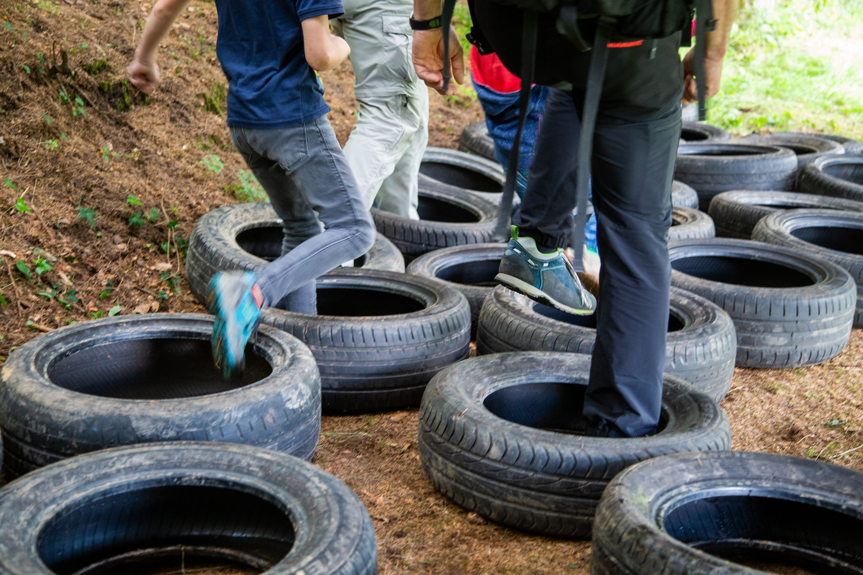
Fallbeispiel
ALLES OK
Ich muss nicht eingreifen
OBACHT
Grenzwertig
jetzt aufpassen
GEHT NICHT
Grenze überschritten
Ich muss eingreifen
Notes:
Alt bekanntes Spiel. Im Folgenden kommen Fallbeispiele die die TN bewerten müssen. Wählt euch zwei passende Beispiele für eure Freizeit aus. Die anderen überspringt.
Wichtig! Es geht nicht darum schnell die Antwort zu geben, sondern seid dabei Moderator und moderiert zwischen den einzelnen Bewertungen. Meist zeichnet sich eine Hauptrichtung ab in die die TN bewerten. Meist gibt es aber auch eine Minderheitsmeinung. Fangt mit denen an und lasst euch erklären warum sie so gewertet haben.
Am Ende löst ihr es auf, die Auflösungen hab ich euch bei den Fallbeispielen mit aufgeschrieben.

Slide 15
Fallbeispiel
Du siehst einen Mitarbeiter der mit seinen Teens ringt. Als ein Teen nicht mehr mitmachen will und geht haut ihm der Mitarbeitende zwei mal auf den Hintern, mit der Bemerkung „Komm du Memme bleib da“
GEHT NICHT
Grenze überschritten
Ich muss eingreifen
ALLES OK
Ich muss nicht eingreifen
OBACHT
Grenzwertig
jetzt aufpassen
GEHT NICHT
Grenze überschritten
Ich muss eingreifen
Notes:
Dies ist wahrscheinlich ein recht einfaches Beispiel. Die meisten Leute werden hier mit geht nicht stimmen.
Das Beispiel dient dazu, deutlich zu machen, dass wir Teilnehmer nicht fixieren dürfen, das ist deutlich Grenzüberschreitendes Verhalten und könnte sogar strafrechtlich relevant gewertet werden. Hier hört der Spaß tatsächlich auf! Klare und deutliche Intervention ist gefordert, Kind ist zu sichern und der Überfäller zu identifizieren.
Problematisch in diesem Beispiel ist die Gewalt die angewendet wird um den Jungscharler ruhig zu stellen und zusätzlich, dass er auf dem Schoß des Überfällers gehalten wird. Solche Situationen können Kinder traumatisieren.
Kommt über das Thema ins Gespräch wie es z.B. bei Überfällen in Sachen Kinder- und Jugendschutz aussieht. Kann bei Überfällen der Kinder- und Jugendschutz sichergestellt werden? Wenn ja wie?

Slide 16
Fallbeispiel
Ein Junge (8 J.) hat auf dem Zeltlager bei einem nächtlichen Überfall Angst. Ein Mitarbeiter (20 J.) merkt es und geht auf ihn ein. Im Gespräch fragt der Mitarbeiter das sichtlich ängstliche Kind ob er es mal in den Arm nehmen soll? Das Kind stimmt zu und so nimmt der Mitarbeiter das Kind in den Arm. Sichtlich beruhigt bleibt es noch kurz auf dem Schoß des Mitarbeiters im Küchenzelt (das häufig durch andere Mitarbeiter frequentiert wird) sitzen und setzt sich dann neben ihn.
ALLES OK
Ich muss nicht eingreifen
OBACHT
Grenzwertig
jetzt aufpassen
GEHT NICHT
Grenze überschritten
Ich muss eingreifen
OBACHT
Grenzwertig
jetzt aufpassen
Notes:
Dieses Beispiel ist was die Form von Körperkontakt angeht ähnlich wie das Beispiel mit dem Überfäller, nur, dass dieses Mal die Körperkontakt einvernehmlich und pädagogisch Begründet geschieht.
Positiv ist, dass der Mitarbeitende merkt, dass der Junge Angst hat und auf ihn eingeht. Eine Umarmung ist hier nicht sofort als Übergriffig zu werten, da tatsächlich angenehmer Körperkontakt gerade bei jüngeren Kindern bei der Emotionsregulation hilft. Wichtig ist, dass dies einvernehmlich geschieht und nicht zu lange. Gerade im Kindergartenbereich erlebt man dies auch, dass Kinder zur emotionsregulation einvernehmlich umarmt werden. Trotzdem ist klar, dass dies eine große Nähe ist. Wichtig darauf zu achten ob das Kind Anzeichen zeigt, dass es vielleicht doch nicht umarmt werden will und nur zugestimmt hat, weil der Mitarbeiter fragt.
Vor dem Umarmen wäre es auch sinnvoll andere emotionsregulierende Maßnahmen zu ergreifen. z.B. Ablenkung durch Gespräch über schöne Dinge. Angebot ein Spiel zu spielen …
Ebenfalls Kritisch in diesem Beispiel ist das sitzen auf dem Schoß des Mitarbeitenden. Das kann mal kurz ok sein, trotzdem sollte dies nicht zu lange der Fall sein. Nach einer kurzen Umarmung das Kind bitten sich neben sich zu setzen und z.B. ein Spiel zu spielen oder ein Bild zu malen …
Trotzdem kann auch diese Situation besser gelöst werden

Slide 17
Fallbeispiel
Beim Schwimmbadbesuch mit dem Zeltlager geht es im Wasser wild zur Sache, es wird fröhlich getunkt, Leute durch die Gegend geworfen, Schulterringkampf … Riesen Spaß. Danach bekommst du, von zwei Jungs mit, dass sie da gar nicht mitmachen wollten. Lars hat sie aber obwohl sie das deutlich gesagt haben einfach trotzdem durch die Gegend geschmissen. Er meinte nur: „Wer hier ins Becken geht, der muss mitmachen!“
GEHT NICHT
Grenze überschritten
Ich muss eingreifen
ALLES OK
Ich muss nicht eingreifen
OBACHT
Grenzwertig
jetzt aufpassen
GEHT NICHT
Grenze überschritten
Ich muss eingreifen

Slide 18
Fallbeispiel
Beim Teencamp, siehst du einen Mitarbeiter mit einem Jungen seines Zeltes seit 40 Minuten vor dem Lager auf und ab laufen. Er scheint ein intensives Gespräch mit dem Teilnehmer zu haben. Du nimmst wahr, dass der Mitarbeiter stark darauf achten, dass sie Abstand zu anderen Teilnehmenden oder Mitarbeiter haben.
ALLES OK
Ich muss nicht eingreifen
OBACHT
Grenzwertig
jetzt aufpassen
ALLES OK
Ich muss nicht eingreifen
OBACHT
Grenzwertig
jetzt aufpassen
GEHT NICHT
Grenze überschritten
Ich muss eingreifen
Notes:
Alles ok - deshalb weil der Mitarbeitende im Rahmen der Öffentlichkeit bleibt. Es ist einsehbar was er mit dem Teilnehmenden macht. Die Vermeidung von anderen Teilnehmenden kann daher erklärt werden, dass sie möglicherweise ein seelsorgerisches Thema besprechen. Für solche seelsorgerischen Gespräche ist eine geschützte Gesprächsatmophäre wichtig.
Obacht - deshalb, weil dies (wenn man vom Bösen ausgeht) auch eine Anbahnung von Missbrauch sein könnte. Ich würde den Mitarbeiter ansprechen und ihn fragen was los war. Nicht wegen dem Thema des Gesprächs sondern einfach zu signalisieren ich hab es wahrgenommen. Ganz ohne Verdächtigung einfach signalisiere, gut dass du intensive Gespräche führst, ich hab für euch gebetet.
Besser ist, wenn es am Zeltlager/Freizeit einen Ort gibt der öffentlich ist, aber auch einen geschützten Rahmen für Gespräche bietet. Z.b. ein ZEITRAUM Bereich mit einsehbaren Gesprächsecken, wo es aber nicht gleich stört wenn jemand rein kommt …

Slide 19
Fallbeispiel
Du bist beim großen Camp. Das Essenszelt ist überfüllt und du beobachtest, wie ein anderer Mitarbeiter sich gegen den Strom durch die Menge kämpft. Dabei bahnt er sich mit seinen Händen seinen Weg und berührt dabei mit der Handfläche die Brust einer Teilnehmerin, die irritiert stehen bleibt.
GEHT NICHT
Grenze überschritten
Ich muss eingreifen
ALLES OK
Ich muss nicht eingreifen
OBACHT
Grenzwertig
jetzt aufpassen
GEHT NICHT
Grenze überschritten
Ich muss eingreifen
Notes:
Die Berührung ist eine klare Grenzverletzung. Hände von Mitarbeitenden haben nichts im Intimbereich von anderen Menschen zu suchen. Daher ist hier klar eine Grenze überschritten.
Natürlich kann das aus Unvorsichtig heraus passieren und ist manchem von uns auch schon passiert. Daher ist es dann das richtige Vorgehen sich bei der Person zu entschuldigen. Das zeigt der Person auch, dass es eine Grenze gibt und sie darauf auch achthaben darf.
Hier kann, wenn die Situation passt ein gutes Gespräch über Grenzen und Grenzachtung geschehen. Vorsicht aber, dass man durch zu viel Öffentlichkeit nicht den Teilnehmenden noch mehr beschämt.
Wenn ich das Verhalten wie im Beispiel bei einem anderen Mitarbeitenden sehe, dann gilt es ihn freundlich, entsprechend der Fehlerkultur anzusprechen und darauf hinzuweisen.

Slide 20
Fallbeispiel
Du bist bei einem Junscharzeltlager. Die Nachtwache erzählt dir beim Kaffee am Mittag, dass er letzte Nacht einen Junge am Waldrand gefunden hat. Er habe sich eingekotet. Daraufhin bot der Nachtwächter ihm an ihm zu helfen. Der Teilnehmer war froh und ging auf das Angebot ein. Sie gingen gemeinsam zum Zelt des Kindes und holten frische Kleider. Danach ging sie ins Duschzelt und der Nachtwächter hat ihm geholfen sich sauber zu machen. Der Junge war mega dankbar für die Hilfe!
GEHT NICHT
Grenze überschritten
Ich muss eingreifen
ALLES OK
Ich muss nicht eingreifen
OBACHT
Grenzwertig
jetzt aufpassen
GEHT NICHT
Grenze überschritten
Ich muss eingreifen
Notes:
Herausforderung an diesem Beispiel:
Zum einen ist es die Aufgabe der Mitarbeiter in so einem Fall einen Teilnehmer zu unterstützen und auch den Teilnehmer vor den anderen TN zu schützen und dem TN in der überfordernden Situation zu helfen. Daher ist das Handeln erstmal gut wie er auf den Jungen eingeht, fragt ob er ihm helfen darf.
Auf der anderen Seite, sollte er diese Hilfe nicht ohne einen anderen Mitarbeitenden und er Nähe machen. Hier liegt auch der Fehler in diesem Beispiel. Der Nachtwächter hätte einen Mitarbeitenden wecken sollen, damit er mit dem TN nicht alleine ist. Der Mitarbeitende hätte einfach vor der Dusche bei angelehnter Tür / Zeltplane stehen können. Besonders brisant ist die Situation weil der Mitarbeitende vielleicht helfen muss jemanden im Intimbereich zu waschen (je nach Alter des Jungscharlers). Daher ist das Beispiel klar mit Grenze überschritten zu werten und mit dem Nachtwächter ein anderes Vorgehen in solch einem Fall zu besprechen.

Slide 21
Fallbeispiel
Ein Teenkreis macht einen Männertag und damit verbunden eine Wanderung. Die Mitarbeiter ziehen dabei auf einer Karte eine Linie und man versucht so gut es geht diese Linien einzuhalten. Auf dieser verrückten Tour herrscht eine Top Stimmung. An einem See entsteht die Idee, da keiner Badeklamotten dabei hat, Nacktbaden zu gehen. Alle inclusive Mitarbeiter lassen die Hüllen fallen!
ALLES OK
Ich muss nicht eingreifen
GEHT NICHT
Grenze überschritten
Ich muss eingreifen
OBACHT
Grenzwertig
jetzt aufpassen
GEHT NICHT
Grenze überschritten
Ich muss eingreifen
Notes:
Nacktheit als Gruppe in der Öffentlichkeit geht ganz klar nicht und wird tatsächlich auch mit Bußgeldern geahndet (es sei denn am FKK Strand) zusätzlich geschieht dies in diesem Fall mit Minderjährigen. Besonders Herausfordernd ist, dass die Gruppendynamik letztlich Jugendliche dazu zwingt, bei so etwas mitzumachen obwohl es eigentlich eine Grenze bei ihnen überschreitet. Daher hat hier der Mitarbeitende die Aufgabe darauf zu achten. Würden sie mit Badehosen bzw. mit Shorts baden gehen wäre es kein Problem.
Wichtig ist so eine Dynamik kann in einer Gruppe entstehen denen sich manchmal Mitarbeiter auch nicht entziehen können. Deshalb ist es wichtig hier klar zu sein und als Mitarbeiter im Vorfeld zu wissen, dass es Grenzen gibt und hier muss der Mitarbeitende tatsächlich der Spielverderber sein.
Klar ist aber auch, wenn das Mitarbeitende mit ihren Freunden alle über 18 machen, kann das schon auch ein witzige Aktion sein, wenn auch verboten :). Aber im Rahmen von Mitarbeiterschaft, geht es nicht, da wir hier die Verantwortung gegenüber den Eltern und Gesellschaft tragen.
Wichtig hier auch, sind Teilnehmende minderjährige Teenkreisler in meinem Freundeskreis und es passiert so eine Aktion, sind wir auch dort Mitarbeiter und sollten nicht mitmachen. Das wäre ein klassischer Fall wo Eltern einem Mitarbeiter eine lustige Aktion als Missbrauch auslegen können. Daher Vorsicht!

Slide 22
Definition und Abgrenzung
Sexuelle
Grenzverletzung
Strafrechtlich nicht relevant
Sexuelle
Übergriff
Strafrechtliche Handlung
Aus Unachtsamkeit
Fehlendes Problembewusstsein
Geplant
Nicht zufällig aus Affekt
OPFERSUCHE durch geplante wiederholte Grenzverletzungen
Ansprechen
Sensibilisieren
Entschuldigen
Handlungsplan
Keine Konfrontation des Täters
Dokumentation
Was tun?
Notes:
Differenzierung der Begriffe
Sexuelle Grenzverletzungen sind erstmal nicht sofort Strafrechtlich relevant. Sie passieren aus Unachtsamkeit oder fehlendem Problembewusstsein. So kann es passieren, dass ein junger JS Mitarbeitender in einer gemischten Jungschar ein Mädchen beim Raufen an der Brust berührt. Das kann aus einem fehlenden Problembewusstsein heraus passieren. Ist trotzdem aber nicht zu akzeptieren. Hier wird klar die Grenze überschritten. Hände oder andere Körperteile von Mitarbeitenden haben im Intimbereich von Teilnehmenden nichts zu suchen. Daher hier wird klar eine Grenze überschritten.
Die Konsequenz daraus ist, dass der Mitarbeiter sich entschuldigen muss. Bzw. wir die wir es beobachten den Mitarbeiter dazu sensibilisieren und Verständnis schaffen für Grenzachtung und die Entschuldigung einfordern. Wichtig ist dies sensibel und nicht beschämend für den Mitarbeiter bzw. die Teilnehmerin zu machen.
Sexueller Übergriff
Diese sind Strafrechtlich relevant. Sie passieren eben im Unterschied nicht aus Unachtsamkeit sondern sind klar geplant. Die Strafen für sexualisierte Gewalt sind so hoch, dass die Täter alles daran setzen nicht entdeckt zu werden. Dazu entwickeln sie Strategien um möglichst unentdeckt den Missbrauch zu begehen.
Eine der Täterstrategien ist es, durch wiederholte geplante Grenzverletzungen auf die Suche nach einfachen Opfern zu gehen um zu herauszubekommen welches Opfer am wenigsten Widerstand leistet.
Dies ist der Grund warum wir versuchen Grenzverletzungen immer anzusprechen, da die es eventuelle Täter erschwert solch eine Täterstrategien durchführen.
Wenn ein Mitarbeiter auch nach deutlicher mehrmaliger Sensibilierung sein Verhalten nicht ändert und weitere Grenzverletzungen begeht, sollte eine Beratungsstelle hinzugezogen werden und mit dieser die Situationen analysiert werden.

Slide 23

Ernstfall

Slide 24
Stell dir folgende Situation auf deiner Freizeit vor:
Was tun wir als
EC & LGV?
PRÄVENTION
Verhaltenskodex & erw. Führungszeugnis
Sensibilisieren & Sprachfähigkeit fördern
Weiterentwicklung des Schutzkonzepts
Atmosphäre der Grenzachtung
Schulungen zu:
Sensibilisieren
Prävention
Verhaltensstandarts
Intervention
Len (14 J.) Lernst du bei deiner Freizeit am Beachvolleyballplatz näher kennen. Er teilt deine Leidenschaft für Beachvolleyball und ihr spielt einige spiele zusammen und hab schnell einen guten Draht. Nach ein paar Tagen auf der Freizeit merkst du, dass er sich verändert hat. Bei einer Spielpause sprichst du ihn an und fragst wie es ihm geht?
Nach einigem Zögern, erzählt er davon, dass ein Mitarbeiter als er zwei Tage vorher spät duschen war hereinkam und anzügliche Bemerkungen gemacht hat. Als er darauf hin schnell aus der Dusche ging, hat der Mitarbeiter ihm auf den Hintern gehauen und gemeint er soll doch bleiben.
Was tust du?
Was gilt es zu beachten?
INTERVENTION
Klare Ansprechpartner
Handlungspläne
Umgang mit Betroffenen
Umgang bei Verdacht
1 min
2 min
3 min
4 min
5 min
KULTURWANDEL
Notes:
Last das Fallbeispiel vor und gebt den Teilnehmern 5 min sich zu notieren, was sie jetzt in der Situation tun würden, bzw. was wichtig wäre zu beachten.
Danach sammelt an einer Flipchart die Beiträge. Das gleicht dann mit dem ab was auf den nächsten Folien kommt …
Wichtig ist hier zu betonen:
Wir sind nicht die ermittelnde Behörde. Unsere Aufgabe ist es jetzt hilfe zu holen. Wir müssen nicht Detektive sein.
Wir brauchen jetzt professionelle Hilfe s. Handlungsplan

Slide 25

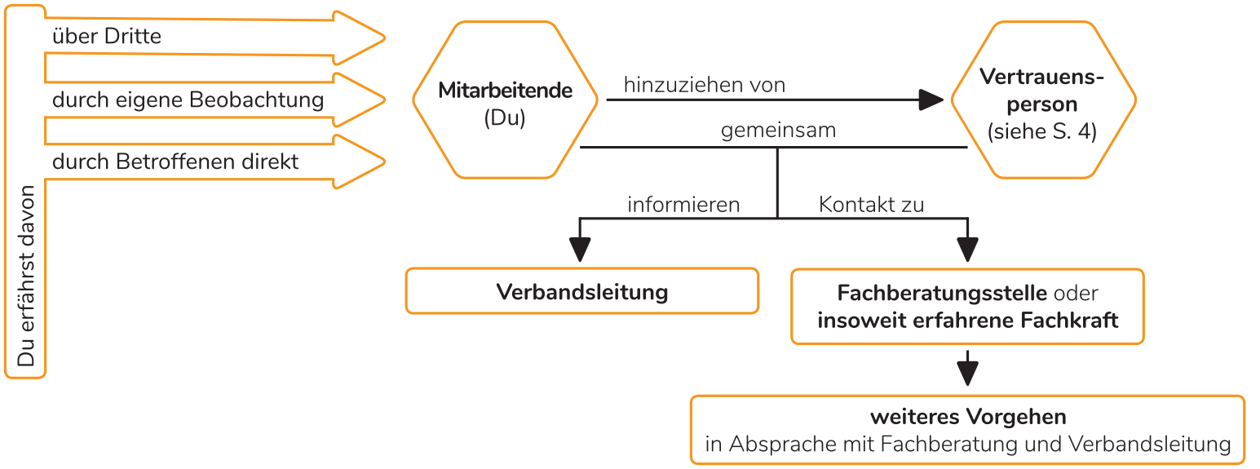
Handlungsplan
Notes:
Dies hier ist der einfach Handlungsplan:
Mitarbeitende ist dein Mitarbeiter der in der Schulung vor dir sitzt. Er bekommt über einen der drei Wege von einer Kinder- und Jugendschutz relevanten Situation mit.
der Mitarbeiter zieht jetzt die Vertrauensperson hinzu. Hier ist wichtig zu klären wer das bei euch auf der Freizeit ist. Diese Personen sollten alle Mitarbeitenden im Handy einspeichern. Wenn man unter Notiz Kinder- und Jugendschutz Vertrauensperson eingibt, dann findet das Handy die Person auch wieder wenn man den Namen vergessen hat :)
Treffen mit der Vertrauensperson und mit hineinnehmen in die Situation / Fall. Dann überlegen was die nächsten Schritte sind.
Bei unklaren Fällen kann erstmal eine Info an die Verbandsleitung gehen, diese wird von den Landesverbands Kinder- und Jugendschutz Beauftragten Markus Mall und Nina Perl vertreten. Wir geben euch dann gern weiter Hilfen.
Kontakt zu externer Beratungsstelle: Das ist der wichtigste Punkt, hiermit kommt ihr an Profis ran die euch in der Situationen gute Inputs und Hilfen für das weitere Vorgehen geben. Mit ihr sprecht ihr das Weiter Vorgehen ab.
Gemeinsam die Umsetzung des Weiteren Vorgehens entscheiden und planen. Je nach Komplexität des Falls kann auch eine kleine Taskforce eingerichtet werden die folgende Personen beinhalten kann:
- Mitarbeiter mit Erstkontakt
- Vertrauensperson
- LV KJS Beauftragte
- Freizeitleitung

Slide 26
Vertrauenspersonen
In der Jugendarbeit
  Pro Jugendarbeit muss es zwei Vertrauenspersonen geben
  Wer ist das bei euch?
Auf Freizeiten & Zeltlager
  Ist es meist die Lager/Freizeitleitung oder wird von ihr bestimmt
  Wer ist das bei euch?
Folgende Personen sind auf unserer Freizeit Vertrauenspersonen:
Max Mustermann - Tel.
Mari Musterfrau - Tel.
Notes:
Hier erklären für was die Vertrauenspersonen da sind:
Erste Ansprechperson im Ernstfall
Hilfe für den Mitarbeiter nicht allein zu sein in dieser Situation
Mit der Vertrauensperson gemeinsam durch die Krise
WICHTIG: Fragt mal nach wer das in eurer Jugendarbeit / Freizeit ist?
Danach deckte die Korrekte Antwort auf, die ihr vorher hier eingetragen habt …

Slide 27

Erreichbarkeit
KJS Beauftragte
Erreichbarkeit im LV
07158-9391323
kjshilfe@swdec.de

Slide 28
Ernstfall
  ruhig bleiben
  in Kontakt bleiben
  mit dem Kind, Jugendlichen
  Verantwortliche informieren
  Fachberatungsstelle kontaktieren
  Vorgehen immer mit den Betroffenen absprechen
  keine Aufdeckung gegenüber dem*r vermuteten
  Täter*in
  Schutz des Kindes/Jugendlichen
  ist oberstes Handlungsziel!
  Dokumentieren
  Verschwiegenheit
Notes:
Dies sind allgemeine Verhaltenshinweise für den Ernstfall:
-

Slide 29
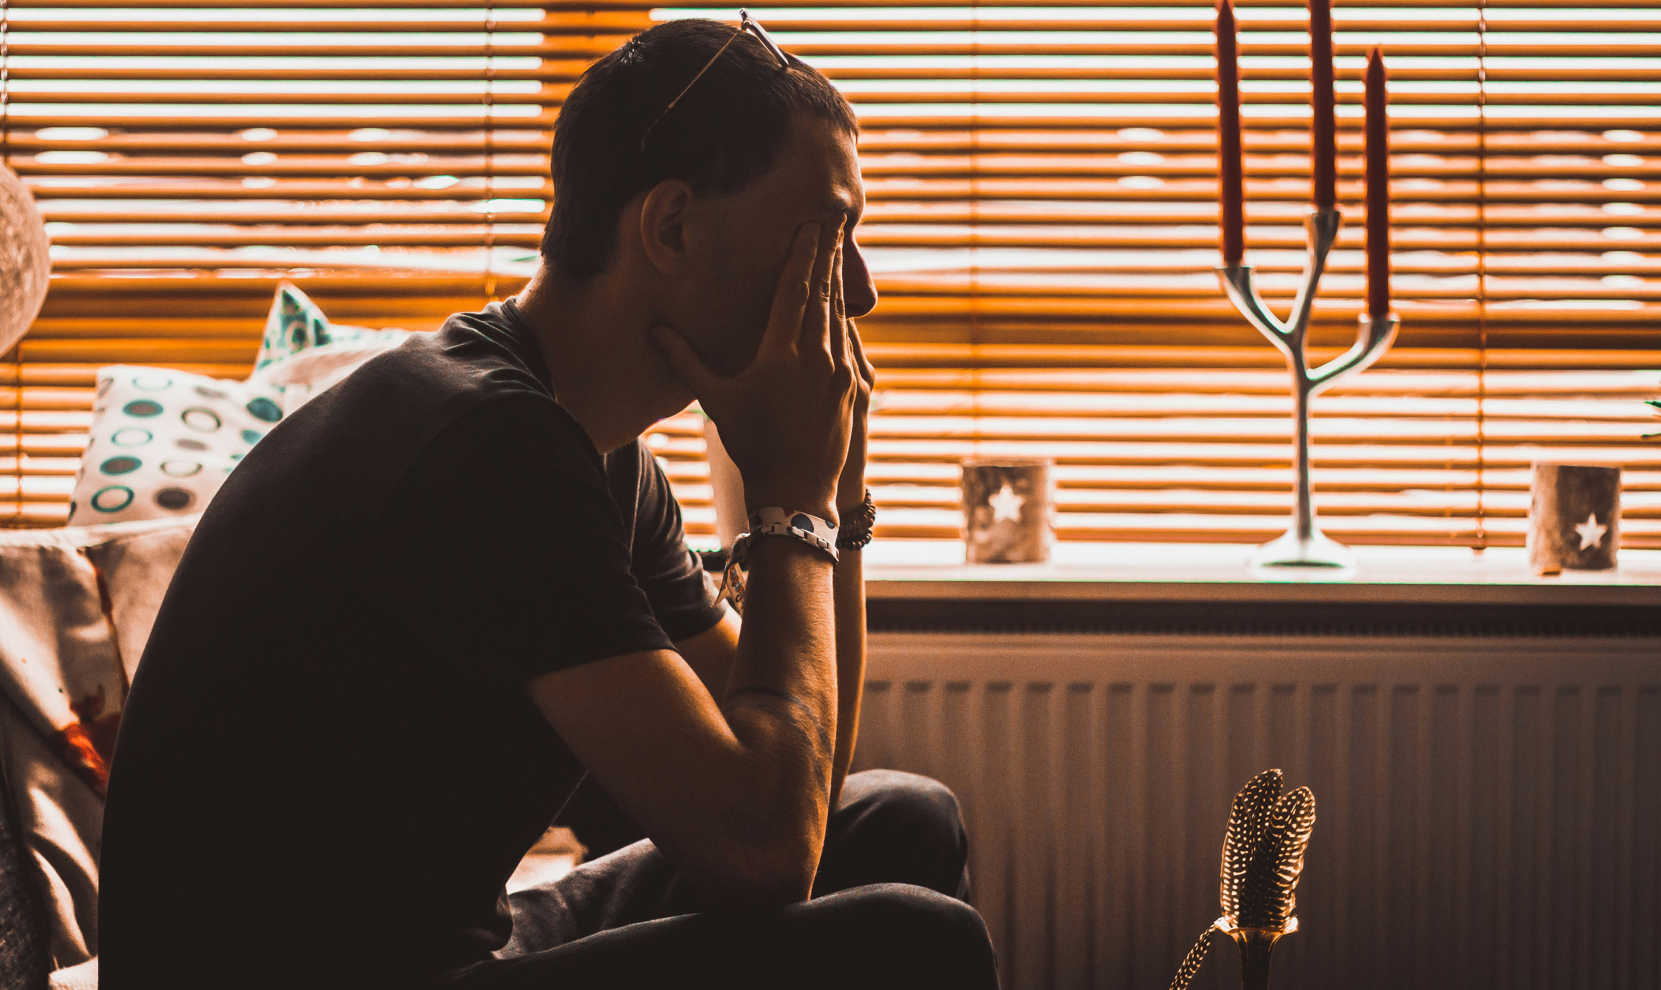
Gespräch mit Betroffenen
  Nimm es ernst:
  wenn ein Kind /Jugendlicher dir von sexuellen Übergriffen erzählt. Signalisiere, dass es über das Erlebte sprechen darf, aber dränge nicht und frage nicht aus.
  Keine Versprechen, die wir nicht halten können
  „Ich werde nie jemandem davon erzählen“ - geht nicht
  Informieren
  Informiere, dass du dir selber Hilfe holst
  Entlasten
  Schuldzuweisung zum Täter, keine WARUM - Fragen
  Keine Details des Missbraus erfragen
  Achtung Retraumatisierung
  Termin für nächstes Gespräch ausmachen
  Dort Info über geholte Hilfe
Notes:
Nimm es ernst:
Wichtig generell gilt wenn eine Person sich offenbart, dass sie Missbrauch erlebt hat, dann glaub der Person auch wenn es vielleicht Hinweise gibt das es Zweifel gibt.
Nur weil der Beschuldigte ein ganz toller Mitarbeiter ist, ist kein Grund es nicht ernst zu nehmen. Sondern wir glauben immer und werden nach Handlungsplan aktiv.
Keine Versprechen:
Nicht nur das Verspreche „ich sag niemand was“ auch solche wie: „ich bin immer für dich da!“, „Alles wird gut“, …
Häufig sind solche Versprechungen dem geschuldet, dass wir die Person verstehen und helfen wollen. Wichtig ist, dass wir aber hier ehrlich und sachlich bleiben.
Informieren:
Wir versuchen so gut es geht die Betroffenen informiert zu halten. Das bedeutet aber nicht, dass wir immer um Erlaubnis fragen. Wichtig, ist dass sie wissen was passiert. Bei Zweifel ob es gut ist Betroffene zu informieren frage wir bei der Beratungsstelle nach.
Entlasten:
Im direkten Gespräch mit dem möglichen Opfer gilt es zu versuchen zu entlasten. Der Schuldige ist immer der Täter und nicht das Opfer. Häufig kommt es vor, dass Betroffene sich selbst die Schuld geben. Hier können wir auch wenn, das die Person noch gar nicht annehmen kann entlasten.
Wesentlich auch ist die WARUM Frage im Gespräch zu streichen. z.B. „Warum bist du den da mitgegangen“, „Warum hast du dich nicht gewehrt …?“ Diese Frage belastet und fragt nach der Schuld des Opfers. Daher gilt es diese Frage zu streichen.
Keine Missbrauch Details
Im Gespräch keine Details vom Missbrauch erfragen. Es reicht aus was die Person selber preisgibt. Bei konkretem Nachfragen riskiert man eine Retraumatisierung des Opfers, d.h. das Opfer erlebt den Missbrauch nochmal mit gleicher emotionalen Intensität nach. Das versuchen wir so gut es geht zu vermeiden.
Termin nächstes Gespräch
In Kontakt mit dem Kind bleiben, kann genau so aussehen, dass wir, je nach Fall, am nächsten Tag in der nächsten Woche nochmal einen Termin ausmachen. Wichtig ist hier auch zu Signalisieren, dass die Person zu dir kommen darf auch wenn das ein schweres Thema ist.

Slide 30

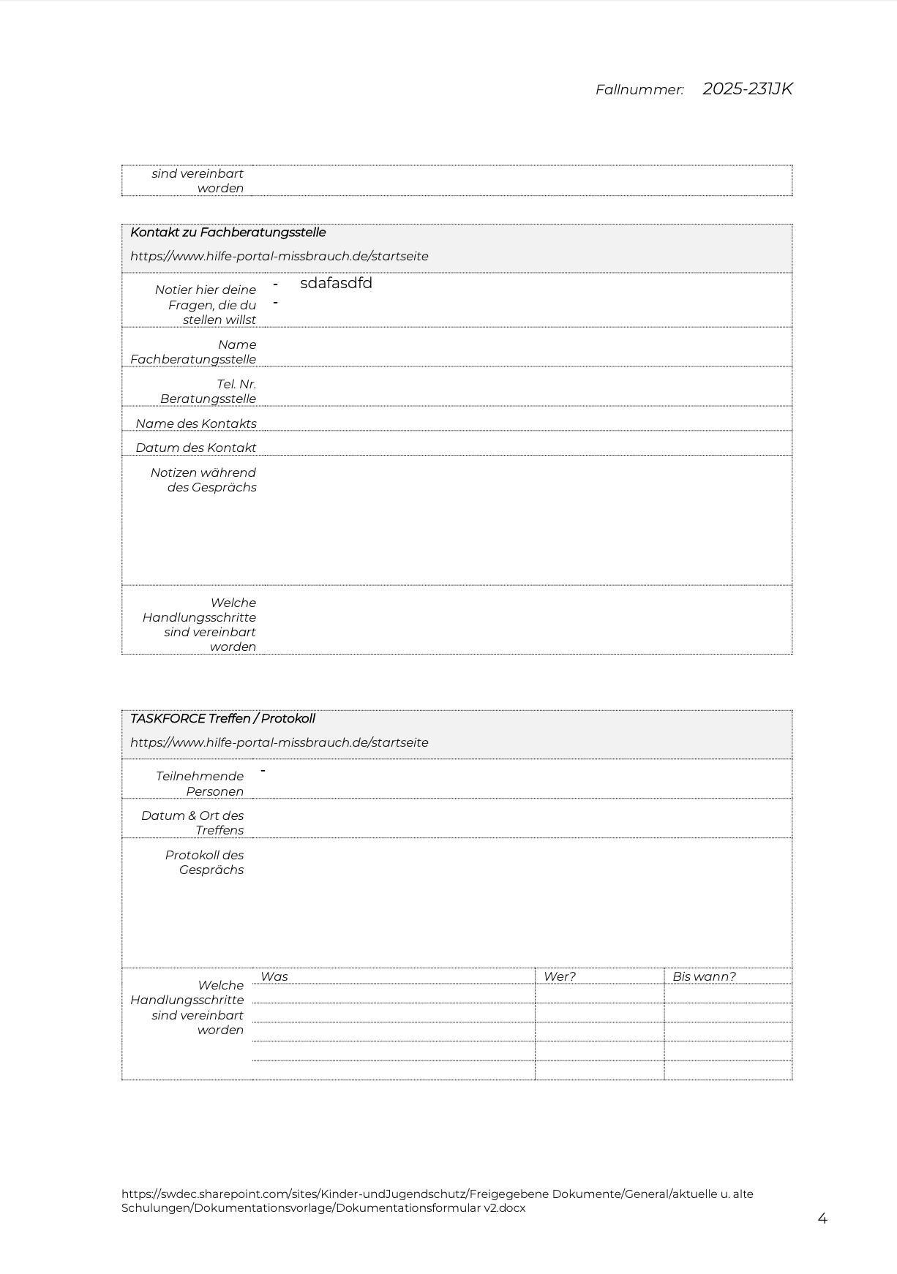
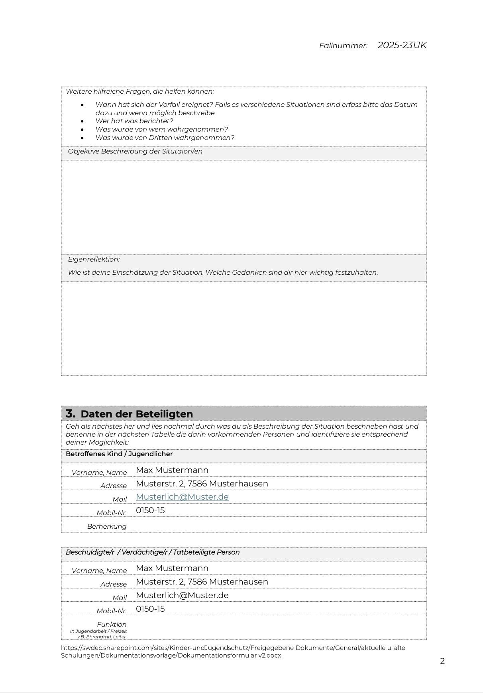
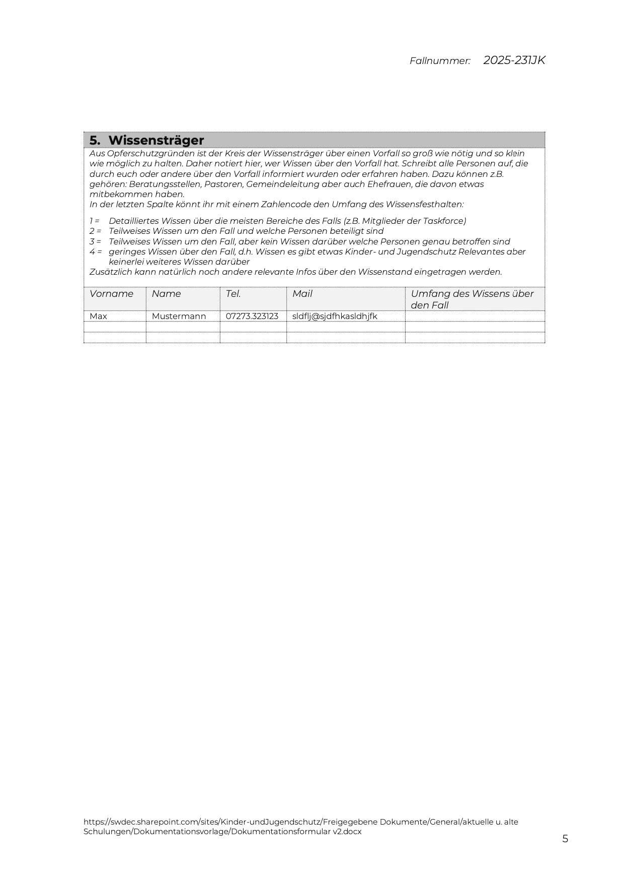
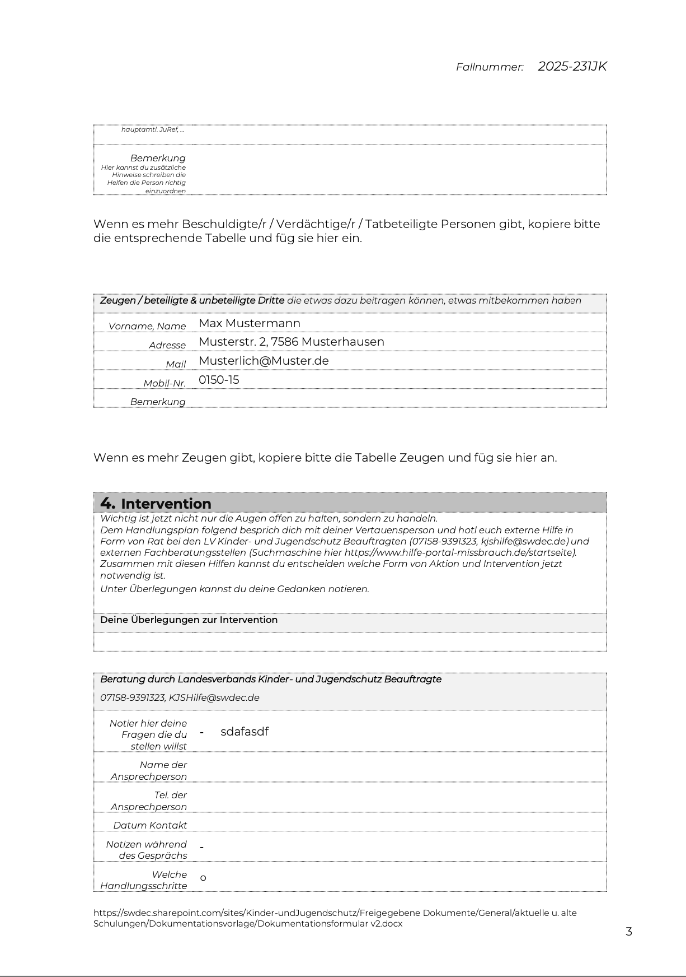
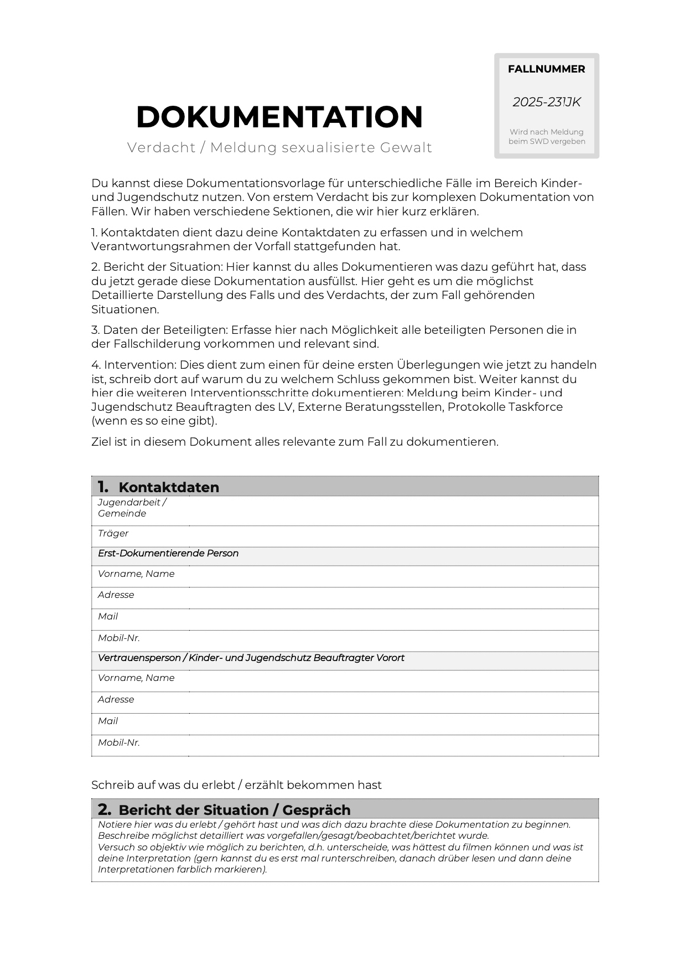
Dokumentation
  Ab Wann?
  Was?
  Wie?
  STRENG VERTRAULICH
Notes:
Was dokumentiere ich?
mgl. wortgetreue Zitate (das was du noch in Erinnerung hast)
Daten und Fakten
Orte und Datum
Namen des betroffenen Kindes
Name der tatverdächtigen Person und der Zeugen
Beobachtungen anderer (Zeugen)
was hätte man filmen können
Eigene Einschätzungen und eigenes Vorgehen
getrennt davon dokumentieren
lieber mehr als weniger
Alle zum Fall relevante Daten:
Beratungsgespräche
Überlegungen
Gespräche mit Opfer …
Zur Erleichterung haben wir euch auf https://www.swdec.de/ueber-uns/kinder-und-jugendschutz
Ein Dokumentationsvorlage erstellt die ihr zur Dokumentation von etwaigen Fällen nutzen könnt.

Slide 31

Die beste
Prävention
  christliche Jugendarbeit die Junge Menschen persönlich stark macht!
Notes:
Hier habt ihr die Möglichkeit eure Mitarbeitenden und was sie schon vieles guten wertzuschätzen, da dies ein wesentlicher Teil der Prävention ist.

